Slide 1


第六章 树与森林
树和森林的概念
二叉树 (Binary Tree)
二叉树的表示
二叉树遍历 (Binary Tree Traversal)
线索化二叉树 (Threaded Binary Tree)
堆 ( Heap )
树与森林 (Tree & Forest)
二叉树的计数
霍夫曼树 (Huffman Tree)

Slide 2
树和森林的概念
树的定义
树是由n (n ≥ 0)个结点组成的有限集合。如果n = 0，称为空树；如果n > 0，则
▪ 有一个特定的称之为根(root)的结点，它只有直接后继，但没有直接前驱；
▪ 除根以外的其它结点划分为m (m ≥ 0)个互不相交的有限集合T₀, T₁, …, T_{m-1}，每个集合又是一棵树，并且称之为根的子树(subTree)。每棵子树的根结点有且仅有一个直接前驱，但可以有0个或多个直接后继。

Slide 3
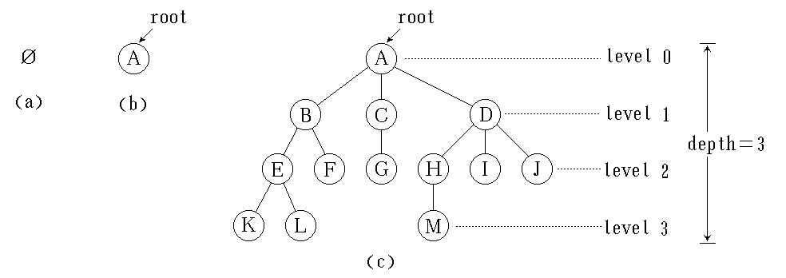
结点(node)
结点的度(degree)
分支(branch)结点
叶(leaf)结点
子女(child)结点
双亲(parent)结点
兄弟(sibling)结点
祖先(ancestor)结点
子孙(descendant)结点
结点所处层次(level)
树的高度(depth)
树的度(degree)
有序树
无序树
森林

Slide 4
树的抽象数据类型
template <class Type> class Tree {
public:
Tree ( );
~Tree ( );
position Root ( );
BuildRoot ( const Type& value );
position FirstChild ( position p );
position NextSibling ( position p, position v );
position Parent ( position p );
Type Retrieve ( position p );
position InsertChild ( const position p,
const Type &value );

Slide 5
position DeleteChild ( position p, int i );
void DeleteSubTree ( position t );
int IsEmpty ( );
}

Slide 6

二叉树 (Binary Tree)
二叉树的定义
一棵二叉树是结点的一个有限集合，该集合或者为空，或者是由一个根结点加上两棵分别称为左子树和右子树的、互不相交的二叉树组成。
二叉树的五种不同形态

Slide 7
二叉树的性质
性质1 若二叉树的层次从0开始, 则在二叉树的第 i 层最多有 2^{i} 个结点。(i ≥ 0)
[证明用数学归纳法]
性质2 高度为k的二叉树最多有 2^{k+1}-1个结点。
(k ≥ -1)
[证明用求等比级数前k项和的公式]
性质3 对任何一棵二叉树, 如果其叶结点个数为 n₀, 度为2的非叶结点个数为 n₂, 则有
n₀＝n₂＋1

Slide 8
证明：若设度为1的结点有n1个，总结点个数为n，总边数为e，则根据二叉树的定义，
n = n₀ + n₁ + n₂ e = 2n₂ + n₁ = n - 1
因此，有 2n₂ + n₁ = n₀ + n₁ + n₂ - 1
n₂ = n₀ - 1 n₀ = n₂ + 1
定义1 满二叉树(Full Binary Tree)
定义2 完全二叉树(Complete Binary Tree)
若设二叉树的高度为h，则共有h+1层。除第h层外，其它各层(0∼h-1)的结点数都达到最大个数，第h层从右向左连续缺若干结点，这就是完全二叉树。

Slide 9
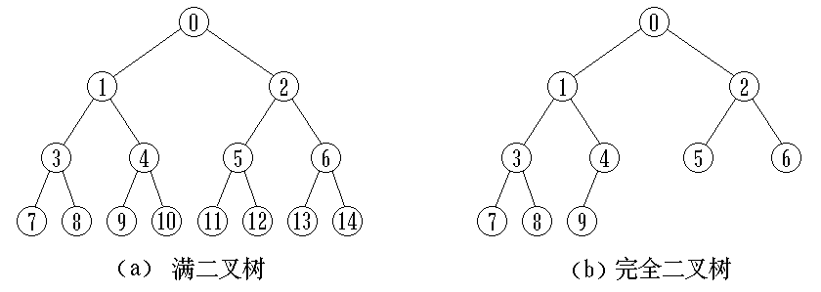
性质4 具有n个结点的完全二叉树的高度为
⎡log₂(n+1)⎤ -1
证明：设完全二叉树的高度为h，则有
2^{h} - 1 < n ≤ 2^{h+1} - 1 2^{h} < n+1 ≤ 2^{h+1}
取对数 h < log₂(n+1) ≤ h+1

Slide 10
性质5 如果将一棵有n个结点的完全二叉树自顶向下，同一层自左向右连续给结点编号0, 1, 2, …, n-1，然后按此结点编号将树中各结点顺序地存放于一个一维数组中, 并简称编号为i的结点为结点i (0 ≤ i ≤ n-1。则有以下关系：
若i == 0, 则 i 无双亲
若i > 0, 则 i 的双亲为⎣(i -1)/2⎦
若2*i+1 < n, 则 i 的左子女为2*i+1
若2*i+2 < n, 则 i 的右子女为2*i+2
若 i 为偶数, 且i != 0, 则其左兄弟为i-1
若 i 为奇数, 且i != n-1, 则其右兄弟为i+1
i 所在层次为 ⎣log₂ (i+1)⎦

Slide 11
二叉树的抽象数据类型
template <class Type> class BinaryTree {
public:
BinaryTree ( );
BinaryTree ( BinTreeNode<Type> * lch,
BinTreeNode<Type> * rch, Type item );
int IsEmpty ( );
BinTreeNode<Type> *Parent ( );
BinTreeNode<Type> *LeftChild ( );
BinTreeNode<Type> *RightChild ( );
int Insert ( const Type &item );
int Find ( const Type &item ) const;
Type GetData ( ) const;
BinTreeNode<Type> *GetRoot ( ) const;
}

Slide 12
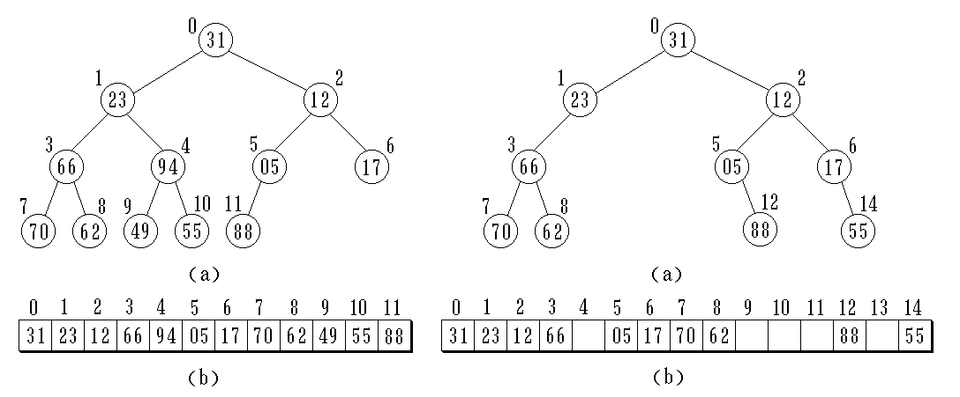
二叉树的表示
数组表示
完全二叉树的数组表示 一般二叉树的数组表示

Slide 13
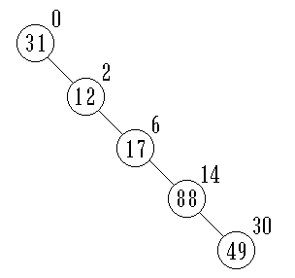
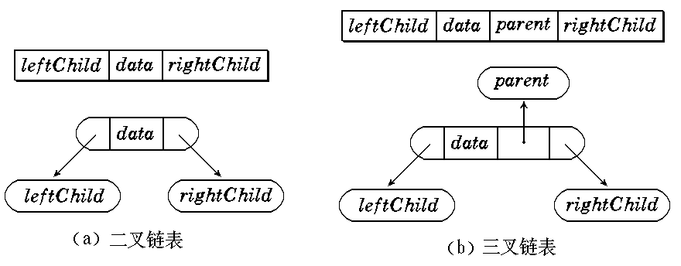
由于一般二叉树必须仿照完全二叉树那样存储，可能会浪费很多存储空间，单支树就是一个极端情况。
单支树
链表表示

Slide 14
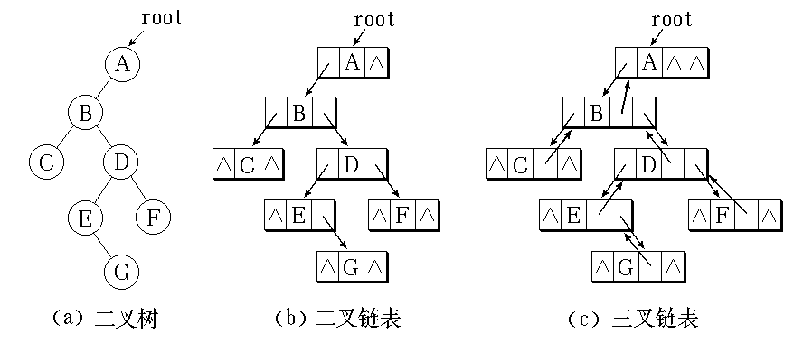
二叉树链表表示的示例

Slide 15
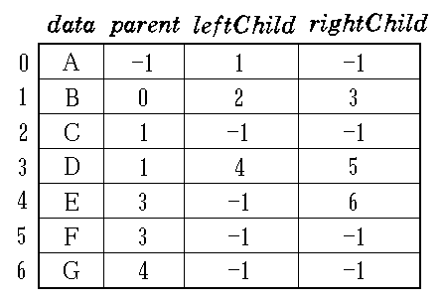
二叉链表的静态结构

Slide 16
二叉树的类定义
template <class Type> class BinaryTree;
template <class Type> Class BinTreeNode {
friend class BinaryTree;
public:
BinTreeNode ( ) : leftChild (NULL),
rightChild (NULL) { }
BinTreeNode ( Type item,
BinTreeNode<Type> *left = NULL,
BinTreeNode<Type> *right = NULL ) :
data (item), leftChild (left), rightChild
(right) { }
Type & GetData ( ) const { return data; }

Slide 17
BinTreeNode<Type> *GetLeft ( ) const
{ return leftChild; }
BinTreeNode<Type> *GetRight ( ) const
{ return rightChild; }
void SetData ( const Type & item )
{ data = item; }
void SetLeft ( BinTreeNode <Type> *L )
{ leftChild = L; }
void SetRight ( BinTreeNode <Type> *R )
{ rightChild = R; }
private:
BinTreeNode<Type> *leftChild, *rightChild;
Type data;
};

Slide 18
template <class Type> class BinaryTree {
public:
BinaryTree ( ) : root (NULL) { }
BinaryTree ( Type value ) : RefValue (value),
root (NULL) { }
virtual ~BinaryTree ( ) { destroy ( root ); }
virtual int IsEmpty ( )
{ return root == NULL ? 1 : 0; }
virtual BinTreeNode <Type> *Parent (
BinTreeNode <Type> *current )
{ return root == NULL || root == current？
NULL : Parent ( root, current );
}

Slide 19
virtual BinTreeNode <Type> *LeftChild (
BinTreeNode <Type> *current )
{ return root != NULL ?
current→leftChild : NULL; }
virtual BinTreeNode <Type> *RightChild (
BinTreeNode <Type> *current )
{ return root != NULL ?
current→rightChild : NULL; }
virtual int Insert ( const Type & item);
virtual int Find ( const Type &item ) const;
BinTreeNode <Type> *GetRoot ( ) const
{ return root; }
friend istream &operator >> ( istream
&in, BinaryTree<Type> &Tree )

Slide 20
friend ostream &operator << ( ostream
&out, BinaryTree <Type> &Tree )
private:
BinTreeNode <Type> *root;
Type RefValue;
BinTreeNode <Type> *Parent (
BinTreeNode <Type> *start,
BinTreeNode <Type> *current );
int Insert ( BinTreeNode<Type> * &current,
const Type &item )
void Traverse ( BinTreeNode<Type> *current,
ostream &out ) const
int Find ( BinTreeNode<Type> *current,
const Type &item ) const

Slide 21
void destroy(BinTreeNode<Type> *current);
}
二叉树部分成员函数的实现
template<class Type> void BinaryTree<Type>:: destroy ( BinTreeNode<Type> *current ) {
if ( current != NULL ) {
destroy ( current→leftChild );
destroy ( current→rightChild );
delete current;
}
}

Slide 22
Template <class Type> BinTreeNode <Type>
*BinaryTree <Type>::Parent ( BinTreeNode <Type>
*start, BinTreeNode <Type> *cuurent ) {
if ( start == NULL ) return NULL;
if ( start→leftChild == current || start→rightChild
== current ) return start;
BinTreeNode <Type> *p;
if ( ( p = Parent ( start→leftChild, current ) )
!= NULL ) return p;
else return Parent ( start→rightChild, current );
}

Slide 23
Template <class Type> void BinaryTree<Type>::
Traverse ( BinTreeNode <Type> *current,
ostream &out ) const {
if ( current != NULL ) {
out << current→data << ‘ ’;
Traverse ( current→leftChild, out );
Traverse ( current→rightChild, out );
}
}

Slide 24
Template <class Type> istream & operator >>
( istream & in, BinaryTree <Type> &Tree ) {
Type item;
cout << "构造二叉树:\n ";
cout << "输入数据 (用 " << Tree.RefValue <<
"结束): ";
in >> item;
while ( item != Tree.RefValue ) {
Tree.Insert ( item );
cout << "输入数据 (用 " << Tree.RefValue <<
"结束): ";
in >> item;
}
return in;
}

Slide 25
Template <class Type> ostream & operator <<
( ostream & out, BinaryTree <Type> &Tree ) {
out << “二叉树的前序遍历.\n";
Tree.Traverse ( Tree.root, out );
out << endl;
return out;
}

Slide 26
二叉树遍历
(Binary Tree Traversal)
所谓树的遍历，就是按某种次序访问树中的结点，要求每个结点访问一次且仅访问一次。
设访问根结点记作 V
遍历根的左子树记作 L
遍历根的右子树记作 R
则可能的遍历次序有
前序 VLR 镜像 VRL
中序 LVR 镜像 RVL
后序 LRV 镜像 RLV

Slide 27
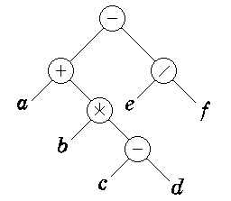
中序遍历 (Inorder Traversal)
中序遍历二叉树算法的框架是：
若二叉树为空，则空操作；
否则
  中序遍历左子树 (L)；
  访问根结点 (V)；
  中序遍历右子树 (R)。
  遍历结果
  a + b * c - d - e / f
表达式语法树

Slide 28
二叉树递归的中序遍历算法
emplate <class Type>
void BinaryTree <Type>::InOrder ( ) {
InOrder ( root );
}
template <class Type> void BinaryTree <Type>::
InOrder ( BinTreeNode <Type> *current ) {
if ( current != NULL ) {
InOrder ( current→leftChild );
cout << current→data;
InOrder ( current→rightChild );
}
}

Slide 29
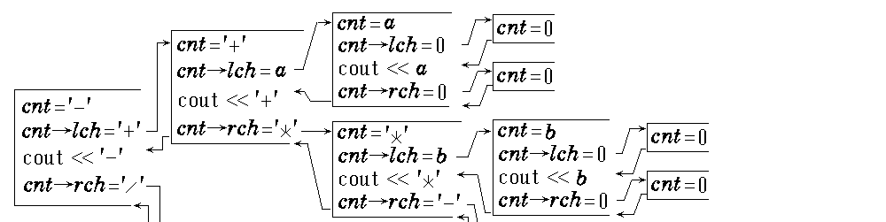
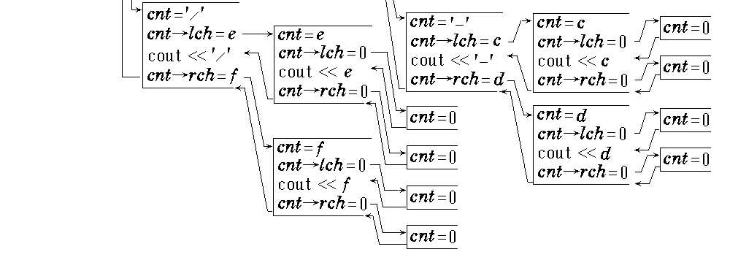
中序遍历二叉树的递归过程图解

Slide 30
前序遍历 (Preorder Traversal)
前序遍历二叉树算法的框架是
若二叉树为空，则空操作；
否则
  访问根结点 (V)；
  前序遍历左子树 (L)；
  前序遍历右子树 (R)。
  遍历结果
  - + a * b - c d / e f

Slide 31
二叉树递归的前序遍历算法
template <class Type>
void BinaryTree <Type>::PreOrder ( ) {
PreOrder ( root );
}
template <class Type> void BinaryTree<Type>::
PreOrder ( BinTreeNode <Type> *current ) {
if ( current != NULL ) {
cout << current→data;
PreOrder ( current→leftChild );
PreOrder ( current→rightChild );
}
}

Slide 32
后序遍历 (Postorder Traversal)
后序遍历二叉树算法的框架是
若二叉树为空，则空操作；
否则
  后序遍历左子树 (L)；
  后序遍历右子树 (R)；
  访问根结点 (V)。
  遍历结果
  a b c d - * + e f / -

Slide 33
二叉树递归的后序遍历算法
template <class Type> void
BinaryTree <Type>::PostOrder ( ) {
PostOrder ( root );
}
template <class Type> void BinaryTree<Type>::
PostOrder ( BinTreeNode <Type> *current ) {
if ( current != NULL ) {
PostOrder ( current→leftChild );
PostOrder ( current→rightChild );
cout << current→data;
}
}

Slide 34
应用二叉树遍历的事例
利用二叉树后序遍历计算二叉树结点个数及二叉树的高度
template <class Type> int BinaryTree<Type>::
Size ( const BinTreeNode <Type> *t ) const {
if ( t == NULL ) return 0;
else return 1 + Size ( t→leftChild )
+ Size ( t→rightChild );
}
template <class Type> int BinaryTree<Type>::
Depth ( const BinTreeNode <Type> *t ) const {

Slide 35
if ( t == NULL ) return -1;
else return 1 + Max ( Depth ( t→leftChild ),
Depth ( t→rightChild ) );
}
二叉树遍历的游标类 (Tree Iterator)
二叉树的游标抽象基类
template <class Type> class TreeIterator {
public:
TreeIterator ( const BinaryTree <Type> & BT ) :
T (BT), current (NULL) { }
virtual ~TreeIterator ( ) { }

Slide 36
virtual void First ( ) = 0;
virtual void operator ++ ( ) = 0;
int operator +( ) const {return current != NULL; }
const Type & operator ( ) ( ) const;
protected:
const BinaryTree <Type> & T;
const BinTreeNode <Type> * current;
private:
TreeIterator ( const TreeIterator & ) { }
const TreeIterator & operator =
( const TreeIterator & );
};

Slide 37
template <class Type> const Type &TreeIterator
<Type> :: operator ( ) ( ) const {
if ( current == NULL )
{ cout << "非法访问" << endl; exit (1); }
return current→GetData ( );
}
后序游标类
为记忆走过的结点，设置一个工作栈：
PopTim = 0, 1或2，表示第几次退栈，用以判断下一步向哪一个方向走。
结点地址 *Node 退栈次数 PopTim

Slide 38
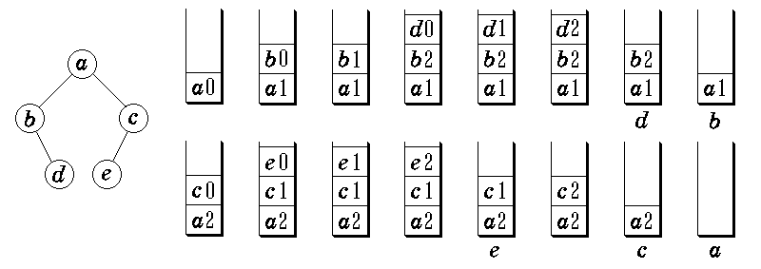
后序遍历时，每遇到一个结点，先把它推入栈中，让PopTim=0。在遍历其左子树前，改结点的PopTim=1，将其左子女推入栈中。在遍历完左子树后，还不能访问该结点，必须继续遍历右子树，此时改结点的PopTim=2，并把其右子女推入栈中。在遍历完右子树后，结点才退栈访问。

Slide 39
后序遍历游标类的定义
template <class Type> struct stkNode {
const BinTreeNode <Type> *Node; //结点指针
int PopTim; //退栈次数
stkNode ( const BinTreeNode <Type> *N =
NULL ) : Node (N), PopTim (0) { } //构造函数
}
template <class Type> class PostOrder :
public TreeIterator <Type> {
public:
PostOrder ( const BinaryTree <Type> & BT );
~PostOrder ( ) { }

Slide 40
void First ( ); //定位到后序次序下第一个结点
void operator ++ ( );
//定位到后序次序下的下一个结点
protected:
Stack < StkNode<Type> > st; //工作栈
}
后序游标类成员函数的实现
template <class Type>PostOrder <Type>::
PostOrder ( const BinaryTree <Type> &BT ) :
TreeIterator <Type> (BT) {
st.Push ( StkNode <Type> ( BT.GetRoot ( ) ) );
}

Slide 41
template <class Type> void PostOrder <Type>::
First ( ) {
st.MakeEmpty ( );
if ( BT.GetRoot ( ) != NULL )
st.Push ( StkNode <Type> ( BT.GetRoot ( ) ) );
operator ++ ( );
}
template <class Type> void PostOrder <Type>::
operator ++ ( ) {
if ( st.IsEmpty ( ) ) {
if ( current == NULL ) {
cout << "已经遍历结束" << endl; exit (1);
}

Slide 42
current = NULL; return; //遍历完成
}
StkNode <Type> Cnode;
for ( ; ; ) { //循环,找后序下的下一个结点
Cnode = st.Pop ( );
if ( ++Cnode.PopTim == 3 ) //从右子树退出
{ current = Cnode.Node; return; }
st.Push ( Cnode ); //否则加一进栈
if ( Cnode.PopTim == 1 ) { //=1, 左子女进栈
if ( Cnode.Node→GetLeft ( ) != NULL )
st.Push ( StkNode <Type> (
Cnode.Node→GetLeft ( ) ) );
}

Slide 43
else { //=2,右子女进栈
if ( Cnode.Node→GetRight ( ) != NULL )
st.Push ( StkNode <Type> (
Cnode.Node→GetRight ( ) ) );
}
}
}
中序游标类
中序遍历与后序遍历走过的路线一样，只是在从左子树退出后立即访问根结点，再遍历右子树。
中序遍历也要使用一个递归工作栈 st。

Slide 44
中序游标类的定义
template <class Type> class InOrder :
public PostOrder <Type> {
public:
InOrder ( BinaryTree <Type> & BT ) :
PostOrder <Type> ( BT ) { }
void First ( );
void operator ++ ( );
};
中序游标类operator ++( )操作的实现
template <class Type> void InOrder <Type>::
operator ++ ( ) {

Slide 45
if ( st.IsEmpty ( ) ) {
if ( current == NULL )
{ cout << "已经遍历完成" << endl; exit (1); }
current = NULL; return;
}
StkNode <Type> Cnode;
for ( ; ; ) { //循环,找中序下的下一个结点
Cnode = st.Pop ( ); //退栈
if ( ++Cnode.TimPop == 2 ) { //从左子树退出
current = Cnode.Node; //成为当前结点
if ( Cnode.Node→GetRight ( ) != NULL )
st.Push ( StkNode <Type> ( //右子女进栈
node.Node→GetRight ( ) ) );

Slide 46
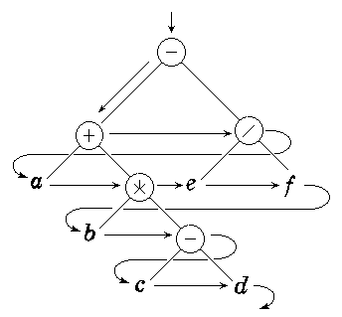
return;
}
st.Push ( Cnode ); //否则加一进栈
if ( Cnode.Node→GetLeft ( ) != NULL )
st.Push ( StkNode <Type> ( //左子女进栈
Cnode.Node→GetLeft ( ) ) );
}
}
层次序游标类
从根开始逐层访问，
用FIFO队列实现。
遍历顺序

Slide 47
层次序游标类的定义
template <class Type> class LevelOrder :
public TreeIterator <Type> {
public:
LevelOrder ( const BinaryTree <Type> & BT );
~LevelOrder ( ) { }
void First ( );
void operator ++ ( );
protected:
Queue < const BinTreeNode <Type> * > qu;
};

Slide 48
层次序游标类的operator ++ ( )操作
template <class Type> LevelOrder <Type>::
LevelOrder ( const BinaryTree <Type> & BT ) :
TreeIterator <Type> ( BT )
{ qu.EnQueue ( BT.GetRoot ( ) ); }
template <class Type> viod LevelOrder<Type>::
First ( ) {
//初始化：只有根结点在队列中
qu.MakeEmpty ( );
if ( BT.GetRoot ( ) ) qu.EnQueue ( BT.GetRoot ( ) );
operator ++ ( );
}

Slide 49
template <class Type> void
LevelOrder<Type>::operator ++ ( ) {
if ( qu.IsEmpty ( ) ) {
if ( current == NULL ) {
cout << "已经遍历完成" << endl; exit (1);
}
current = NULL; return;
}
current = qu.DeQueue ( ); //当前结点是退队结点
if ( current→GetLeft ( ) != NULL ) //其左子女
qu.EnQueue ( current→GetLeft ( ) ); //进队列
if ( current→GetRight ( ) != NULL ) //其右子女
qu.EnQueue ( current→GetRight ( ) ); //进队列
}

Slide 50
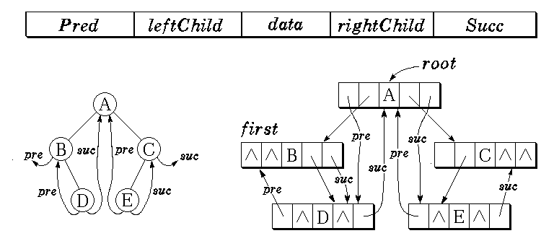
线索化二叉树
(Threaded Binary Tree)
线索 (Thread)
增加Pred指针和Succ指针的二叉树

Slide 51
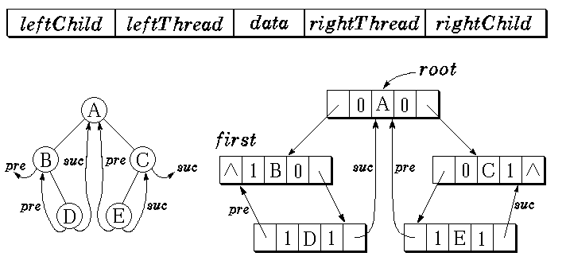
线索化二叉树及其二叉链表表示
LeftThread = 0, LeftChild为左子女指针
LeftThread = 1, LeftChild为前驱线索
RightThread = 0, RightChild为右子女指针
RightThread = 1, RighrChild为后继指针

Slide 52
中序线索化二叉树的类定义
template <class Type> class ThreadNode { friend class ThreadTree; friend class ThreadInorderIterator; private:
int leftThread, rightThread;
ThreadNode<Type> *leftChild, *rightChild;
Type data; public:
ThreadNode ( const Type item ) : data (item),
leftChild (NULL), rightChild (NULL),
leftThread (0), rightThread (0) { }
};

Slide 53
template <class Type> class ThreadTree { friend class ThreadInorderIterator; public:
………
private:
ThreadNode<Type> *root;
};
template <class Type> class ThreadInorderIterator {
public:
ThreadInorderIterator ( ThreadTree<Type>
&Tree ) : T (Tree) { current = T.root; }
ThreadNode<Type> * First ( );
ThreadNode<Type> * Last ( );

Slide 54
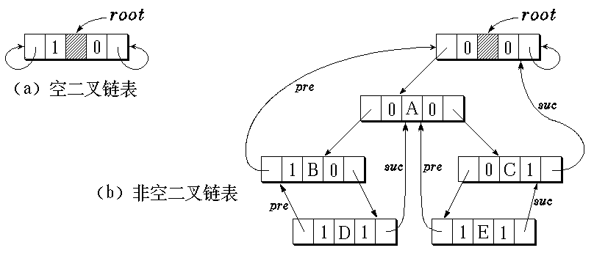
ThreadNode<Type> * Next ( );
ThreadNode<Type> * Prior ( );
private:
ThreadTree<Type> &T;
ThreadNode<Type> *current;
}
带表头结点的中序穿线链表

Slide 55
寻找当前结点
在中序下的后继
if (current→rightThread ==1)
if (current→rightChild !=T.root)
后继为 current→rightChild
else 无后继
else //current→rightThread !=1
if (current→rightChild !=T.root)
后继为当前结点右子树
的中序下的第一个结点
else 出错情况
A
B
C
D
E
F
G
H
I
J
K
L

Slide 56
寻找当前结点
在中序下的前驱
if (current→leftThread ==1)
if (current→leftChild !=T.root)
前驱为current→leftChild
else 无前驱
else //current→leftThread ==0
if (current→leftChild !=T.root)
前驱为当前结点左子树的
中序下的最后一个结点
else 出错情况
A
B
C
D
E
F
G
H
I
J
K
L

Slide 57
在中序线索化二叉树中的部分成员函数的实现
template <class Type> ThreadNode<Type>
* ThreadInorderIterator<Type>::First ( ) {
while ( current→leftThread == 0 )
current = current→leftChild;
return current;
}
template <class Type> ThreadNode<Type>
* ThreadInorderIterator<Type>::Next ( ) {
ThreadNode<Type> *p = current→rightChild;
if ( current→rightThread == 0 )
while ( p→leftThread == 0 ) p = p→leftChild;

Slide 58
current = p;
if ( current == T.root ) return NULL;
else return current;
}
template <class Type> void
ThreadInorderIterator<Type>::Inorder ( ) {
//线索化二叉树的中序遍历
ThreadNode<Type> * p;
for ( p = First ( ); p != NULL; p = Next ( ) )
cout << p→data << endl;
}

Slide 59
通过中序遍历建立中序线索化二叉树
template <class Type> void ThreadTree<Type>::
InThread ( ThreadNode<Type> *current,
ThreadNode<Type> *pre ) {
if ( current != NULL ) {
InThread ( current→leftChild, pre );
if ( current→leftChild == NULL ) {
current→leftChild = pre;
current→leftThread = 1;
}
if ( pre→rightChild == NULL ) {
pre→rightChild = current;
pre→rightThread = 1;
}

Slide 60
pre = current;
InThread ( current→rightChild, pre );
}
}
template <class Type> void
ThreadTree<Type>::CreateInThread ( ) {
ThreadNode<Type> *pre;
root = new ThreadNode<Type>;
root→leftThread = 1; root→rightThread = 0;
if ( this == NULL ) {
root→leftChild = root;
root→rightChild = root;
}

Slide 61
else {
current = root→leftChild = this;
root→leftThread = 0;
pre = root;
InThread ( current, pre );
pre→rightChild = root; pre→rightThread = 1;
}
}

Slide 62
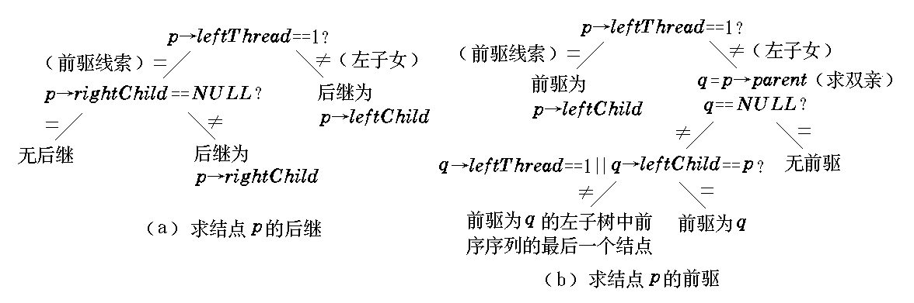
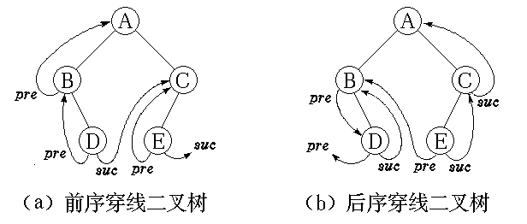
前序线索化二叉树
前序序列
A B D C E
在前序线索化二叉树中
寻找当前结点的后继

Slide 63
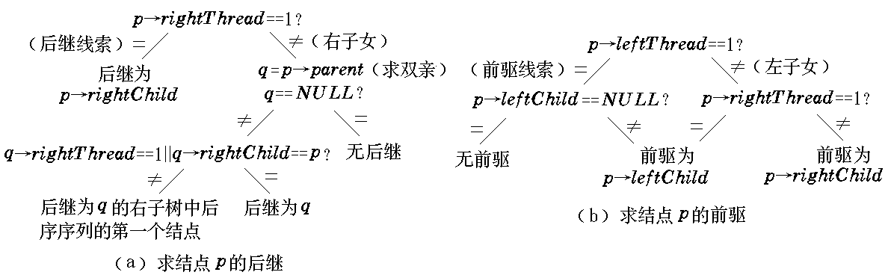
后序线索化二叉树
后序序列
D B E C A
在后序线索化二叉树中
寻找当前结点的后继

Slide 64
堆 ( Heap )
优先级队列
每次出队列的是优先权最高的元素
template <class Type> class MinPQ {
public:
Virtual void Insert ( const Type & ) = 0;
Virtual Type *RemoveMin ( Type & ) = 0;
}
最小优先级队列类的定义

Slide 65
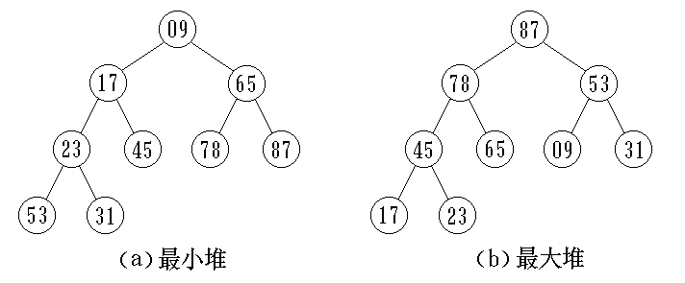
堆的定义
完全二叉树的数组表示
K_{i} ≤ K_{2i+1} &&
K_{i} ≤ K_{2i+2}
完全二叉树的数组表示
K_{i} ≥ K_{2i+1} &&
K_{i} ≥ K_{2i+2}

Slide 66
最小堆的类定义
template <class Type> class MinHeap :
public MinPQ <Type> {
public:
MinHeap ( int maxSize ) const;
MinHeap ( Type arr[ ], int n );
~MinHeap ( ) { delete [ ] heap; }
const MinHeap<Type> & operator =
( const MinHeap &R );
int Insert ( const Type &x );
int RemoveMin ( Type &x );
int IsEmpty ( ) const { return CurrentSize == 0; }

Slide 67
int IsFull ( ) const
{ return CurrentSize == MaxHeapSize; }
void MakeEmpty ( ) { CurrentSize = 0; }
private:
enum { DefaultSize = 10 };
Type *heap;
int CurrentSize;
int MaxHeapSize;
void FilterDown ( int i, int m );
void FilterUp ( int i );
}

Slide 68
堆的建立
template <class Type> MinHeap <Type>::
MinHeap ( int maxSize ) {
//根据给定大小maxSize,建立堆对象
MaxHeapSize = DefaultSize < maxSize ?
maxSize : DefaultSize; //确定堆大小
heap = new Type [MaxHeapSize]; //创建堆空间
CurrentSize = 0; //初始化
}
template <class Type> MinHeap <Type>::
MinHeap ( Type arr[ ], int n ) {
//根据给定数组中的数据和大小,建立堆对象

Slide 69
MaxHeapSize = DefaultSize < n ? n : DefaultSize;
heap = new Type [MaxHeapSize];
heap = arr; //数组传送
CurrentSize = n; //当前堆大小
int currentPos = (CurrentSize-2)/2; //最后非叶
while ( currentPos >= 0 ) {
//从下到上逐步扩大,形成堆
FilterDown ( currentPos, CurrentSize );
//从currentPos开始,到CurrentSize为止, 调整
currentPos--;
}
}

Slide 70
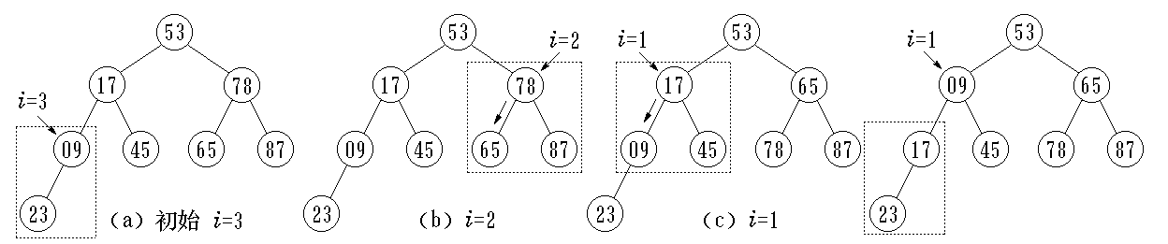
将一组用数组存放的任意数据调整成堆
自下向上逐步调整为最小堆

Slide 72
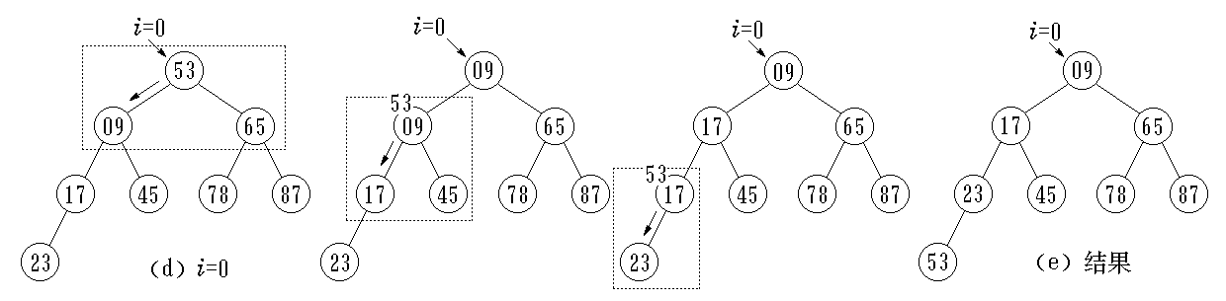

Slide 74
最小堆的向下调整算法
template <class Type> void MinHeap<Type>::
FilterDown ( const int start, const int EndOfHeap ) {
int i = start, j = 2*i+1; // j 是 i 的左子女
Type temp = heap[i];
while ( j <= EndOfHeap ) {
if ( j < EndOfHeap && heap[j].key >
heap[j+1].key ) j++; //两子女中选小者
if ( temp.key <= heap[j].key ) break;
else { heap[i] = heap[j]; i = j; j = 2*j+1; }
}
heap[i] = temp;
}

Slide 75
堆的插入
template <class Type> int MinHeap<Type>::
Insert ( const Type &x ) {
//在堆中插入新元素 x
if ( CurrentSize == MaxHeapSize ) //堆满
{ cout << "堆已满" << endl; return 0; }
heap[CurrentSize] = x; //插在表尾
FilterUp (CurrentSize); //向上调整为堆
CurrentSize++; //堆元素增一
return 1;
}

Slide 76
template <class Type> void MinHeap<Type>::
FilterUp ( int start ) {
//从 start 开始,向上直到0,调整堆
int j = start, i = (j-1)/2; // i 是 j 的双亲
Type temp = heap[j];
while ( j > 0 ) {
if ( heap[i].key <= temp.key ) break;
else { heap[j] = heap[i]; j = i; i = (i -1)/2; }
}
heap[j] = temp;
}

Slide 77
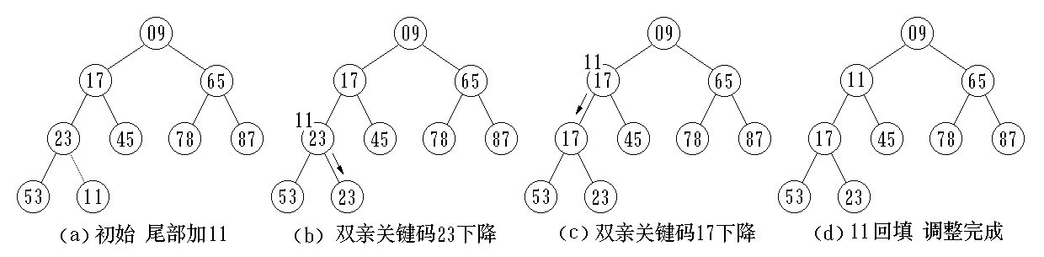
最小堆的向上调整

Slide 78
template <class Type> int MinHeap <Type>::
RemoveMin ( Type &x ) {
if ( !CurrentSize )
{ cout << “ 堆已空 " << endl; return 0; }
x = heap[0]; //最小元素出队列
heap[0] = heap[CurrentSize-1];
CurrentSize--; //用最小元素填补
FilterDown ( 0, CurrentSize-1 );
//从0号位置开始自顶向下调整为堆
return 1;
}

Slide 79
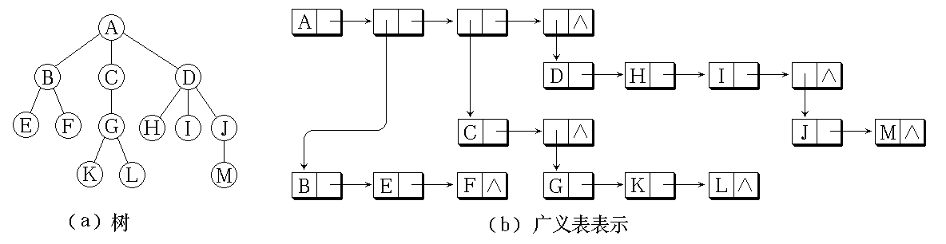
树与森林
树的存储表示
❒ 广义表表示
树的广义表表示
(结点的utype域没有画出)

Slide 80
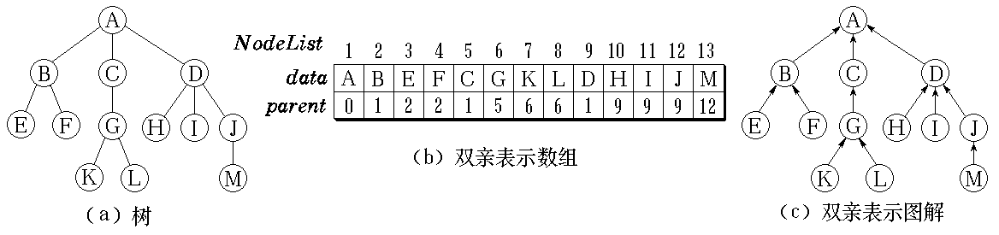
❒ 双亲表示

Slide 81
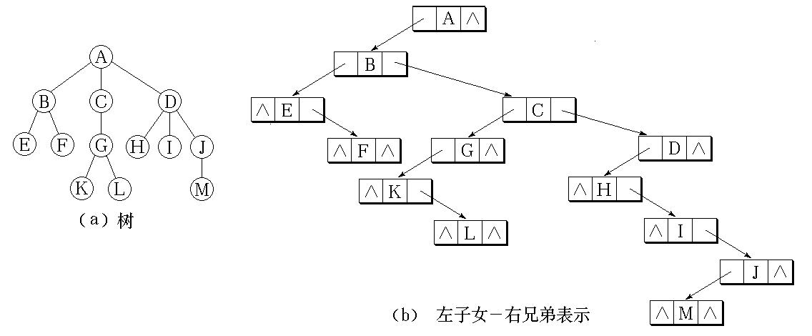
❒ 左子女-右兄弟表示法
第一种解决方案
data
child₁
child₂
child₃
child_{d}
第二种解决方案
data
firstChild
nextSibling
树的左子女-右兄弟表示

Slide 82
用左子女-右兄弟表示实现的树的类定义
template <class Type> class Tree;
template <class Type> class TreeNode {
friend class<Type> Tree;
private:
Type data;
TreeNode<Type> *firstChild, *nextSibling;
TreeNode ( Type value=0,
TreeNode<Type> *fc=NULL,
TreeNode<Type> *ns=NULL ) : data (value),
firstChild (fc), nextSibling (ns) { }
};

Slide 83
template <class Type> class Tree {
public:
Tree ( ) { root = current = NULL; }
……
private:
TreeNode<Type> *root, *current;
void PreOrder ( ostream & out,
TreeNode<Type> *p );
int Find ( TypeNode<Type> *p, Type target );
void RemovesubTree ( TreeNode<Type> *p );
int FindParent ( TreeNode<Type> *t, *p );
}

Slide 84
用左子女-右兄弟表示实现的树的部分操作
template <class Type> void Tree <Type>:: BuildRoot ( Type rootVal ) {
//建立树的根结点,并使之成为树的当前结点
root = current = new TreeNode <Type> (rootVal); }
template <class Type> int TreeNode <Type>::
Root ( ) {
//让树的根结点成为树的当前结点
if ( root == NULL )
{ current = NULL; return 0; }
else { current = root; return 1; }
}

Slide 85
template <class Type> int Tree<Type>::Parent ( ) {
//在树中寻找当前结点的双亲,使之成为当前结点 TreeNode<Type> *p = current, *t;
if ( current == NULL || current == root )
{ current = NULL; return 0; }
t = root; int k = FindParent ( t, p );
return k;
}
template <class Type> int Tree <Type>::
FirstChild ( ) {
//在树中寻找当前结点的长子,使之成为当前结点

Slide 86
if (current != NULL && current→firstChild
!= NULL )
{ current = current→firstChild; return 1; }
current = NULL; return 0;
}
Template <class Type> int Tree <Type>::
NextSibling ( ) {
//在树中寻找当前结点的兄弟,使之成为当前结点if ( current != NULL && current→nextSibling !=
NULL )
{ current = current→nextSibling; return 1; }
current = NULL; return 0;
}

Slide 87
template <class Type> int Tree<Type>::
FindParent ( TreeNode<Type> *t, *p ) {
//在根为 t 的树中寻找 p 的双亲,使之成为当前结点
TreeNode<Type> *q = t→firstChild;
while ( q != NULL && q != p ) {
//循根的长子的兄弟链,递归在子树中搜索
if ((int i = FindParent (TreeNode<Type>*q,*p))
!= 0 ) return i;
q = q→nextSibling;
}
if ( q != NULL && q ==p )
{ current = t; return 1; }
else return 0; //未找到双亲,当前结点不变
}

Slide 88
template <class Type> int Tree<Type>::
Find ( Type target ) {
if ( IsEmpty ( ) ) return 0;
return Find ( root, target );
}
template <class Type> int Tree <Type>::
Find ( TreeNode <Type> *p, Type target ) {
//在根为 p 的树中寻找值为 target 的结点, 找到后
//该结点成为当前结点, 否则当前结点不变。函数
//返回成功标志：=1, 搜索成功; =0, 搜索失败
int result = 0;
if ( p→data == target ) { result = 1; current = p; }

Slide 89
else {
TreeNode<Type> *q = p→firstChild;
while ( q != NULL &&
! ( result = Find ( q, target ) ) )
q = q→nextSibling;
}
return result;
}

Slide 90
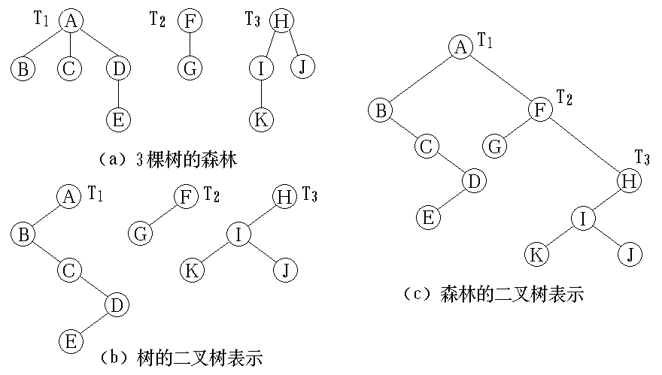
森林与二叉树的转换
森林与二叉树的对应关系

Slide 91
(1) 森林转化成二叉树的规则
① 若F为空，即n = 0，则
对应的二叉树B为空二叉树。
② 若F不空，则
对应二叉树B的根root (B)是F中第一棵树T₁的根root (T₁)；
其左子树为B (T₁₁, T₁₂, …, T_{1m})，其中，T₁₁, T₁₂, …, T_{1m}是root (T₁)的子树；
其右子树为B (T₂, T₃, …, T_{n})，其中，T₂, T₃, …, T_{n}是除T₁外其它树构成的森林。

Slide 92
(2) 二叉树转换为森林的规则
① 如果B为空，则
对应的森林F也为空。
② 如果B非空，则
F中第一棵树T₁的根为root；
T₁的根的子树森林{ T₁₁, T₁₂, …, T_{1m} }是由 root 的左子树 LB 转换而来，F 中除了 T₁ 之外
其余的树组成的森林{ T₂, T₃, …, T_{n} } 是由 root
的右子树 RB 转换而成的森林。

Slide 93
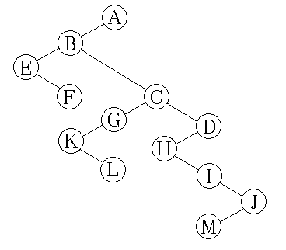
树的遍历
深度优先遍历
树的二叉树表示

Slide 94
(1) 树的先根次序遍历的递归算法
template <class Type> void Tree<Type>::
PreOrder ( ) {
if ( !IsEmpty ( ) ) {
visit ( ); //访问根结点
TreeNode<Type> *p = current; //暂存当前结点
int i = FirstChild ( ); //当前结点转到长子
while (i) { PreOrder ( ); i = NextSibling ( ); }
//递归先根遍历各棵子树
current = p; //递归完恢复当前结点
}
}

Slide 95
(2) 树的后根次序遍历的递归算法
template <class Type> void Tree<Type>::
PostOrder ( ) {
if ( !IsEmpty ( ) ) {
TreeNode<Type> *p = current; //暂存当前结点
int i = FirstChild ( ); //当前结点转到长子
while (i) { PostOrder ( ); i = NextSibling ( ); }
//递归后根遍历各棵子树
current = p; //递归完恢复当前结点
visit ( ); //访问根结点
}
}

Slide 96
(3) 按先根次序遍历树的迭代算法
template <class Type> void Tree<Type>:: NorecPreOrder( ) {
Stack<TreeNode<Type>*> st ( DefaultSize );
TreeNode<Type> *p = current;
do {
while ( !IsEmpty ( ) ) { //从根沿长子链向下
visit ( ); st.Push ( current ); //边访问边进栈 FirstChild ( );
}
while ( IsEmpty ( ) && !st.IsEmpty ( ) ) { current = st.Pop ( ); NextSibling ( );
} //无子女或无兄弟,退栈,转向下一兄弟
} while ( !IsEmpty ( ) ); //栈空,退出循环

Slide 97
current = p;
}
(4) 按后根次序遍历树的迭代算法
template <class Type> void Tree<Type>::
PostOrder1 ( ) {
Stack<TreeNode<Type>*> st ( DefaultSize );
TreeNode<Type> *p = current;
do {
while ( !IsEmpty ( ) ) { //从根沿长子链向下
st.Push ( current ); FirstChild ( ); //进栈
}

Slide 98
while ( IsEmpty ( ) && !st.IsEmpty ( ) ) {
current = st.Pop ( ); visit ( );
NextSibling ( );
//无子女或无兄弟,退栈,访问,转向兄弟
} while ( !IsEmpty ( ) );
current = p;
}
广度优先遍历
按层次次序遍历树的算法
template <class Type> void Tree<Type>::
LevelOrder ( ) {

Slide 99
Queue<TreeNode<Type>*> Qu ( DefaultSize );
if ( ! IsEmpty ( ) ) {
TreeNode<Type> *p = current;
Qu.EnQueue ( current ); //根进队列
while ( !Qu.IsEmpty ( ) ) { //队列不空
current = Qu.DeQueue ( ); visit ( );
//退出队列,访问
FirstChild ( ); //转向长子
while ( !IsEmpty ( ) ) //结点指针不空
{ Qu.EnQueue ( current ); NextSibling ( ); }
}
}
current = p;
}

Slide 100
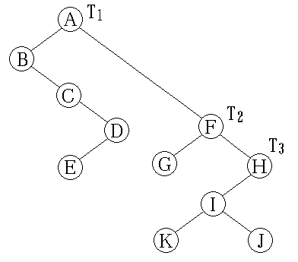
森林的遍历
(1) 先根次序遍历的规则：
❒ 若森林F为空, 返回；否则
☞ 访问F的第一棵树的根结点；
☞ 先根次序遍历第一棵树的子树森林；
☞ 先根次序遍历其它树组成的森林。
森林的二叉树表示

Slide 101
森林的遍历
(2) 中根次序遍历的规则：
❒ 若森林F为空，返回；否则
☞ 中根次序遍历第一棵树的子树森林；
☞ 访问F的第一棵树的根结点；
☞ 中根次序序遍历其它树组成的森林。
森林的二叉树表示

Slide 102
森林的遍历
(3) 后根次序遍历的规则：
❒ 若森林F为空，返回；否则
☞ 后根次序遍历第一棵树的子树森林；
☞ 后根次序遍历其它树组成的森林；
☞ 访问F的第一棵树的根结点。
。
森林的二叉树表示

Slide 103
森林的遍历
(4) 广度优先遍历(层次序遍历) ：
❒ 若森林F为空，返回；否则
☞ 依次遍历各棵树的根结点；
☞ 依次遍历各棵树根结点的所有子女；
☞ 依次遍历这些子女结点的子女结点。……
森林的二叉树表示

Slide 104
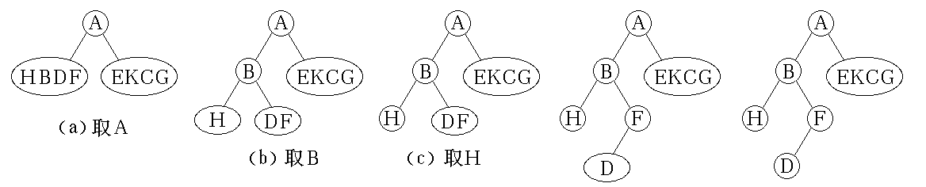
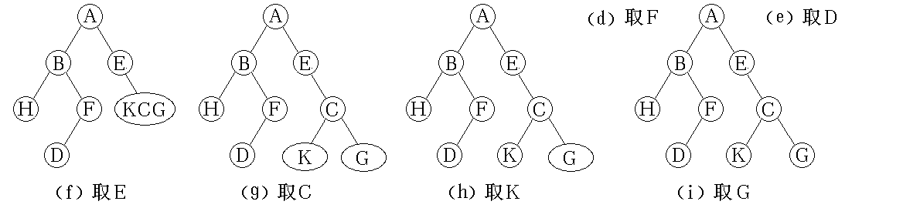
二叉树的计数
由二叉树的前序序列和中序序列可唯一地确定一棵二叉树。例, 前序序列 { ABHFDECKG } 和中序序列 { HBDFAEKCG }, 构造二叉树过程如下：

Slide 105
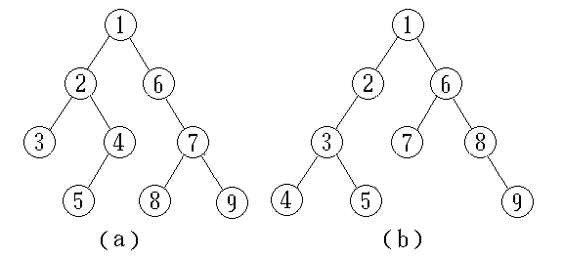
如果前序序列固定不变，给出不同的中序序列，可得到不同的二叉树。
问题是有 n 个数据值，可能构造多少种不同的二叉树？我们可以固定前序排列，选择所有可能的中序排列。

Slide 106
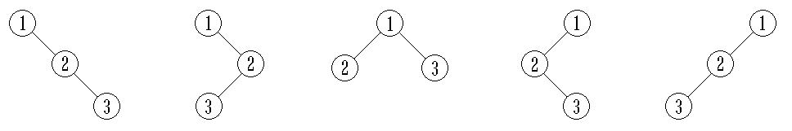
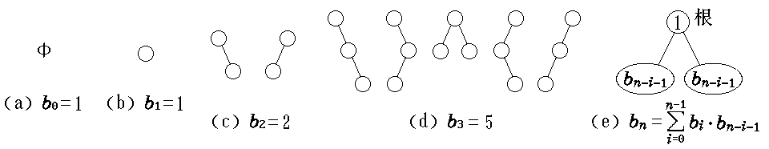
例如，有 3 个数据 { 1, 2, 3 }，可得5种不同的二叉树。它们的前序排列均为 123，中序序列可能是 123，132，213，231，321。
有0个, 1个, 2个, 3个结点的不同二叉树如下

Slide 107
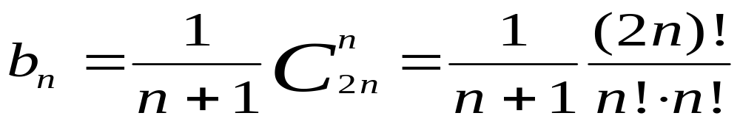
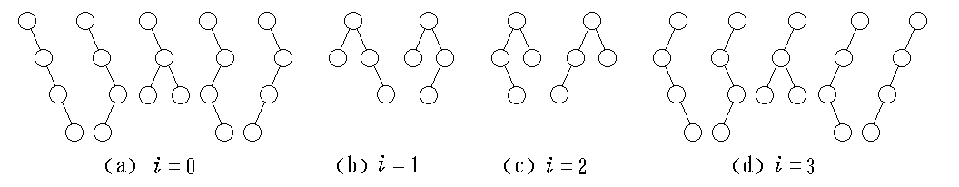
计算具有n个结点的不同二叉树的棵数
Catalan函数
例如，具有4个结点的不同二叉树

Slide 108
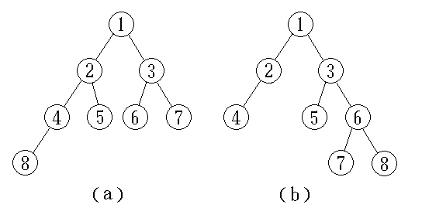
霍夫曼树 (Huffman Tree)
路径长度 (Path Length)
两个结点之间的路径长度是连接两结点的路径上的分支数。树的路径长度是各叶结点到根结点的路径长度之和。
具有不同路径长度的二叉树

Slide 109
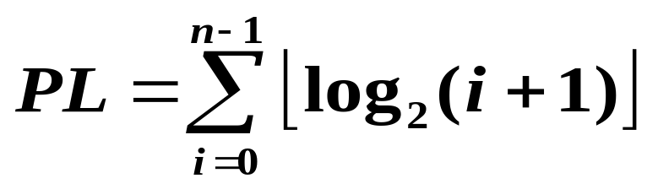

n个结点的二叉树的路径长度不小于下述数列前n项的和，即
其路径长度最小者为
带权路径长度 ( Weighted Path Length, WPL )
树的带权路径长度是树的各叶结点所带的权值与该结点到根的路径长度的乘积的和。

Slide 110
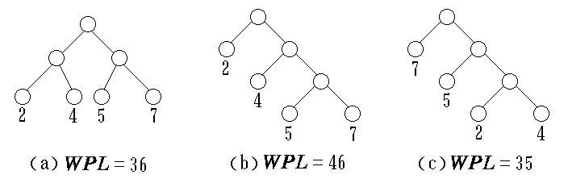
具有不同带权路径长度的扩充二叉树
霍夫曼树
带权路径长度达到最小的扩充二叉树即为霍夫曼树。
在霍夫曼树中，权值大的结点离根最近。

Slide 111
霍夫曼算法
(1) 由给定的n个权值{w₀, w₁, w₂, …, w_{n-1}}，构造具有n棵扩充二叉树的森林F = {T₀, T₁, T₂, …, T_{n-1}}，其中每一棵扩充二叉树T_{i}只有一个带有权值w_{i}的根结点，其左、右子树均为空。
(2) 重复以下步骤, 直到F中仅剩下一棵树为止：
① 在F中选取两棵根结点的权值最小的扩充二叉树, 做为左、右子树构造一棵新的二叉树。置新的二叉树的根结点的权值为其左、右子树上根结点的权值之和。
② 在F中删去这两棵二叉树。
③ 把新的二叉树加入F。

Slide 112
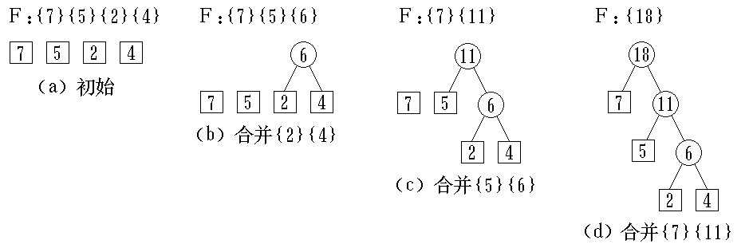
霍夫曼树的构造过程

Slide 113
扩充二叉树的类定义
template <class Type> class ExtBinTree;
template <class Type> class Element {
friend class ExtBinTree;
private:
Type data;
Element<Type> *leftChild, *rightChild;
};
template <class Type> class ExtBinaryTree {
public:
ExtBinTree ( ExtBinTree<Type> &bt1,
ExtBinTree<Type> &bt2 ) {

Slide 114
root→leftChild = bt1.root;
root→rightChild = bt2.root;
root→data.key = bt1.root→data.key +
bt2.root→data.key;
}
protected:
const int DefaultSize = 20;
Element <Type> *root; //扩充二叉树的根
MinHeap < ExtBinTree <Type> > hp; //最小堆
}

Slide 115
建立霍夫曼树的算法
template <class Type> void HuffmanTree (Type *fr,
int n, ExtBinTree <Type> & newtree ) {
ExtBinTree <Type> & first, & second;
ExtBinTree <Type> Node[DafualtSize];
if ( n > DefaultSize ) {
cout << “大小 n ” << n << “超出了数组边界 ”
<< endl; return;
}
for ( int i = 0; i < n; i++ ) {
Node[i].root→data.key = fr[i];
Node[i].root→leftChild =
Node[i].root→rightChild = NULL;
} //传送初始权值

Slide 116
hp.MinHeap ( Node, n );
for ( int i = 0; i < n-1; i++ ) {
//建立霍夫曼树的过程，做n-1趟
hp.DeleteMin ( first ); //选根权值最小的树
hp.DeleteMin ( second ); //选根权值次小的树
newtree = new ExtBinTree <Type>
( first, second ); //建新的根结点
hp.Insert ( newtree ); //形成新树插入
}
return hp.RemoveMin ( newtree );
}

Slide 117
霍夫曼编码
主要用途是实现数据压缩。
设给出一段报文：
CAST CAST SAT AT A TASA
字符集合是 { C, A, S, T }，各个字符出现的频度(次数)是 W＝{ 2, 7, 4, 5 }。
若给每个字符以等长编码
A : 00 T : 10 C : 01 S : 11
则总编码长度为 ( 2+7+4+5 ) * 2 = 36.
若按各个字符出现的概率不同而给予不等长编码，可望减少总编码长度。
因各字符出现的概率为{ 2/18, 7/18, 4/18, 5/18 }。

Slide 118
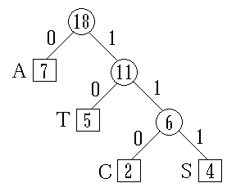
化整为 { 2, 7, 4, 5 }，以它们为各叶结点上的权值，建立霍夫曼树。左分支赋 0，右分支赋 1，得霍夫曼编码(变长编码)。
A : 0 T : 10 C : 110 S : 111
它的总编码长度：7*1+5*2+( 2+4 )*3 = 35。比等长编码的情形要短。
总编码长度正好等于
霍夫曼树的带权路径长
度WPL。
霍夫曼编码是一种无
前缀编码。解码时不会
混淆。
霍夫曼编码树

Slide 119

结束

